Slide 1

«Развиваем малышей
сообща!»

Slide 2

СОЦИАЛЬНАЯ АДАПТАЦИЯ
Ребёнок начинает выходить за пределы семейного круга.
Активизируется интерес к окружающему миру
и действиям взрослых.

Slide 3

ЭМОЦИОНАЛЬНОЕ РАЗВИТИЕ
Дети становятся очень чувствительными
к похвале и замечаниям взрослых.
Они стремятся к самостоятельности,
но пока не могут обеспечить её полностью.
Из-за этого и происходят эмоциональные вспышки.

Slide 4
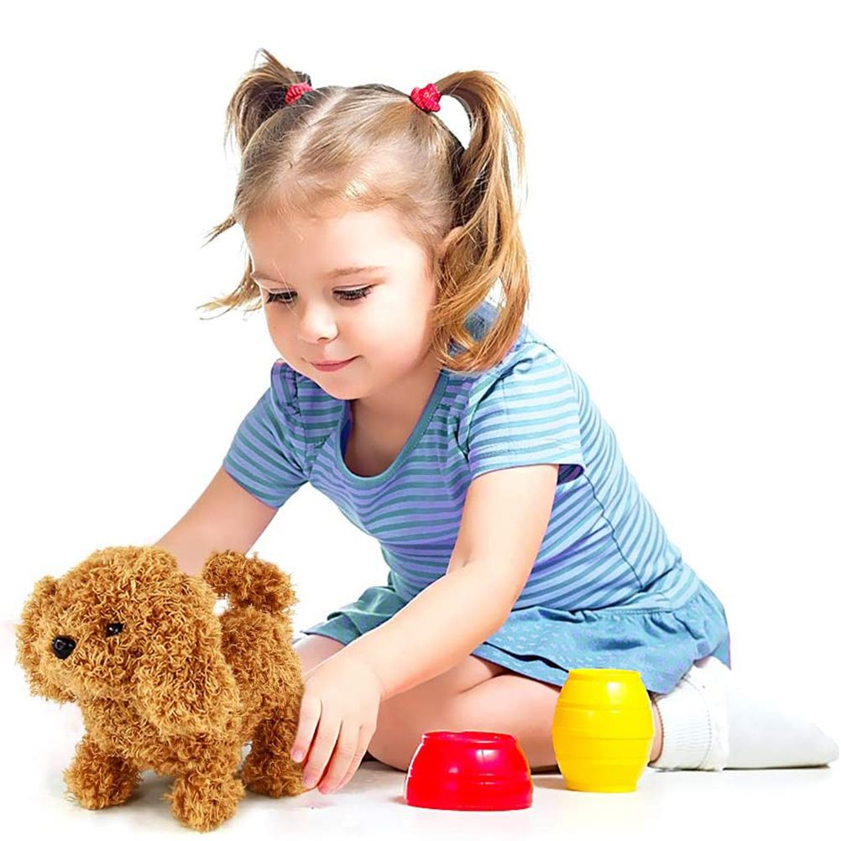
Ведущая деятельность в данном возрасте – игра. Она и становится основным способом познания мира.
ИГРА
Ведущая деятельность в данном возрасте – игра.
Она и становится основным способом познания мира.

Slide 5
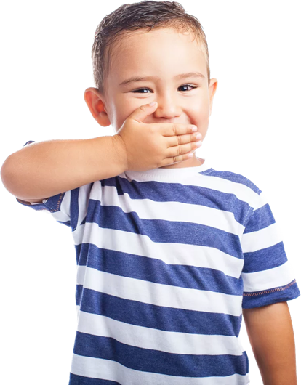
АКТИВИЗАЦИЯ МОТИВАЦИИ
У ребёнка необходимо побудить интерес к тому или иному заданию, игре.
Это можно сделать при помощи сюрпризных моментов.

Slide 6
СОЗДАНИЕ БЛАГОПРИЯТНЫХ УСЛОВИЙ
ДЛЯ РАЗВИТИЯ РЕБЁНКА
• Больше времени проводите с малышом в совместных играх.
• Отвечайте на многочисленные вопросы ребёнка.
• Поощряйте самостоятельность, но не критикуйте за неудачи малышей.
• Создавайте благоприятные условия для общения ребёнка со сверстниками.
• Развивайте творческие способности.

Slide 7
Важно помнить:
• Ребёнок нуждается в чётком распорядке дня.
• Необходимо соблюдать баланс между самостоятельностью и помощью взрослого.
• Нужно поддерживать интерес ребёнка к познанию нового.
• Необходимо проявлять терпение к упрямству и капризам ребёнка.

Slide 8

ВЫВОДЫ
Педагогический коллектив ДОУ акцентирует своё внимание и организует образовательную деятельность таким образом, чтобы дети комфортно чувствовали себя в стенах дошкольного учреждения.
Также всесторонне развивались, удовлетворяли свои потребности в общении и игре с другими детьми.

Slide 9

ВЫВОДЫ
Если работа педагогов по работе с детьми будет лаконично продолжаться в домашних условиях, то мы достигнем очень хороших результатов в развитии малышей.

Slide 10
СПАСИБО ЗА ВНИМАНИЕ!

